Slide 1
MS SIO
Introduction au Machine Learning
Compte rendu de Travaux Pratiques
Jérémy CAO
William AFONSO

Slide 2

Code source accessible à : https://github.com/will-afs/IML
Introduction au Machine Learning – Compte rendu d’apprentissage et de Travaux Pratiques

Slide 3
Plan de présentation
Analyse descriptive de notre ensemble de données
01
02
Entraînement d’un modèle via la méthode KNN
Entraînement d’un arbre de décisions
03
04
Entraînement d’un modèle via la méthode Kmeans
Introduction au Machine Learning – Compte rendu d’apprentissage et de Travaux Pratiques

Slide 4

1. Analyse descriptive de notre ensemble de données
Introduction au Machine Learning – Compte rendu d’apprentissage et de Travaux Pratiques

Slide 5
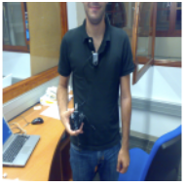
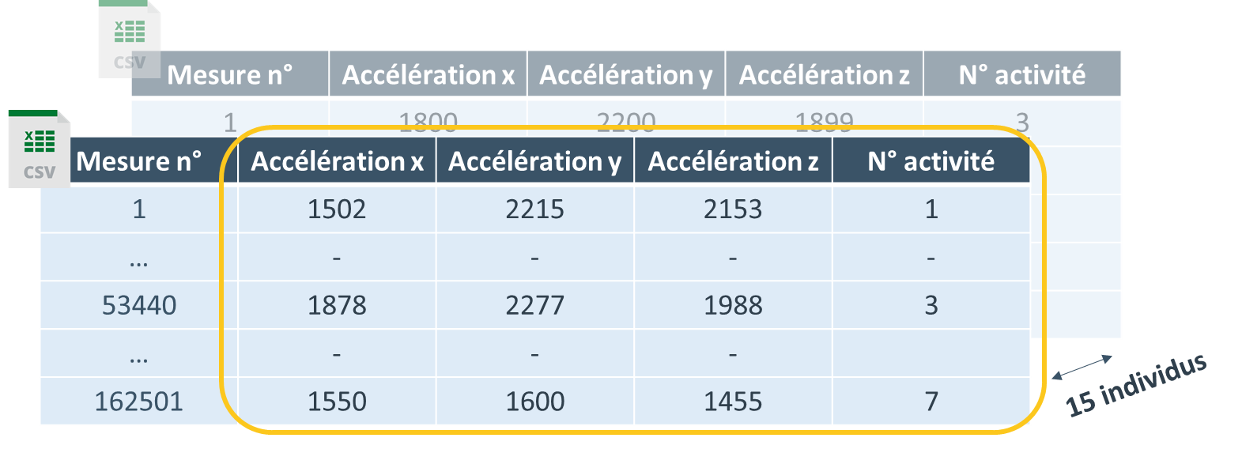
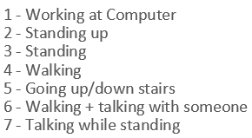
Analyse descriptive de notre ensemble de données
Présentation des données brutes
Accéléromètre (x, y, z)
Activités
Jeu de données brut
Objectif :
Trouver l’algorithme le plus approprié pour déduire l’activité à partir d’accélérations (x, y, z)
Introduction au Machine Learning – Compte rendu d’apprentissage et de Travaux Pratiques
Notes:
Documentation de l’accéléromètre (ADXL345):
https://www.analog.com/media/en/technical-documentation/data-sheets/ADXL345-EP.pdf
Résolution de l’accéléromètre (10 bits, unité = mg, précision = +-4mg et erreur lors de la CAN)

Slide 6

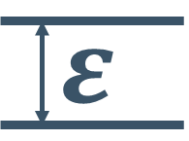
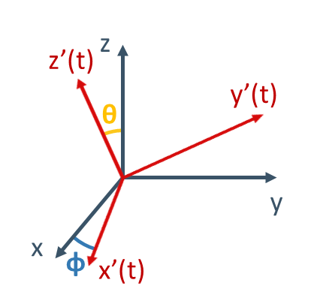
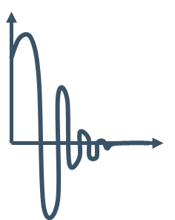
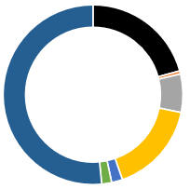

Analyse descriptive de notre ensemble de données
Analyse des données brutes – constats et problématiques
Accélérations plus importantes au cours des activités de repos
Offset permanent ➔ L’accéléromètre n’est pas calibré
Système de coordonnées du capteur variable dans le temps, par rapport à celui de la Terre
Régimes transitoires ➔ Sources d’erreur dans l’apprentissage
Activités dynamiques très peu représentées ➔ Ecart type plus élevé
Capteur mal fixé au thorax
Mouvements chaotiques au repos ➔
Respiration

Slide 7
Analyse descriptive de notre ensemble de données
Preprocessing
Faut-il supprimer les régimes transitoires ?
Introduction au Machine Learning – Compte rendu d’apprentissage et de Travaux Pratiques

Slide 8
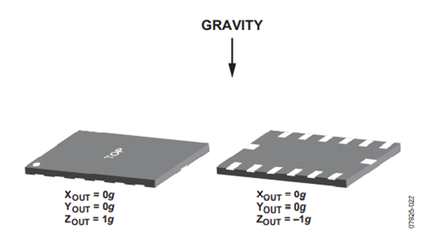
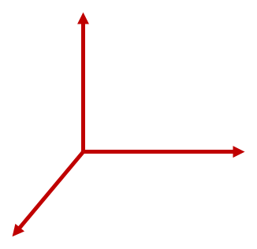
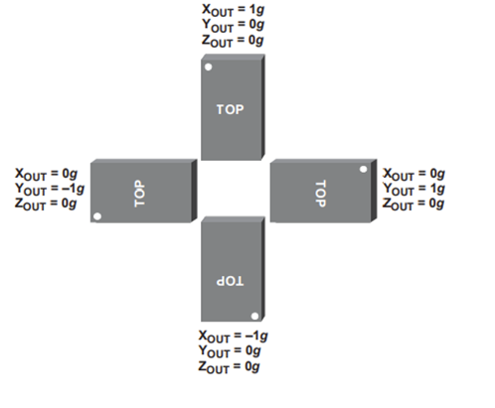

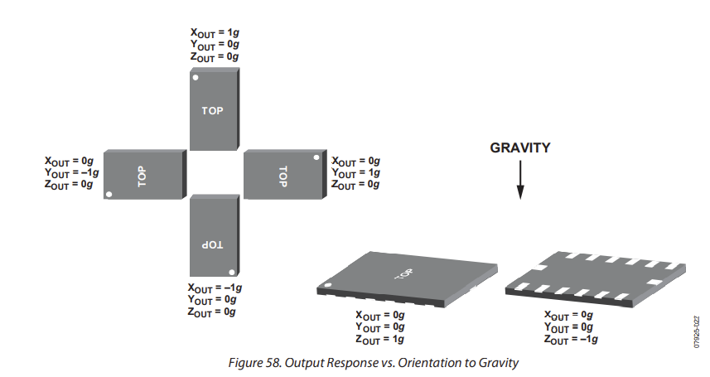



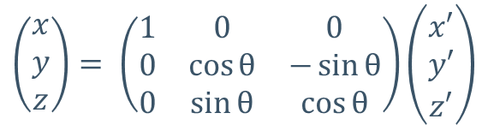

Analyse descriptive de notre ensemble de données
Preprocessing
Un problème de repère ?
Repère terrestre
z
z’
z
z’(t)
y’(t)
$$\vec{γ}= \vec{z}=\vec{g}$$
Référentiel des données brutes (capteur)
θ
θ
y’
y
y
x
x
φ = 0
φ
x’(t)
x’
Working at a computer
$$\left(\begin{matrix}x \\ y \\ z\end{matrix}\right)= \left(\begin{matrix}1 & 0 & 0 \\ 0 & \cos{θ} & −\sin{θ} \\ 0 & \sin{θ} & \cos{θ}\end{matrix}\right)\left(\begin{matrix}x′ \\ y′ \\ z′\end{matrix}\right)$$
(1)
(1)+(2) ➔ $Θ$
(2)
$$z=\sqrt{{x^{′}}^{2}+{y^{′}}^{2}+z′²}=g$$
$$sympy$$
Introduction au Machine Learning – Compte rendu d’apprentissage et de Travaux Pratiques

Slide 9
Analyse descriptive de notre ensemble de données
Preprocessing
Un problème de repère ?
Le repère du capteur se balade dans le temps : les données sont inexploitables en l’état !
Il faut arriver à replacer les accélérations mesurées par rapport à un repère terrestre fixe
Il faut donc calculer la position du repère de l’accéléromètre au début de l’expérience, au repos
Puis calculer la position relative du capteur par rapport au repère terrestre, fixe, en faisant la double intégrale de l’accélération en fonction du temps
Enfin, il s’agit de reprojeter toutes les données d’accélération sur le repère terrestre fixe
Introduction au Machine Learning – Compte rendu d’apprentissage et de Travaux Pratiques

Slide 10
Analyse descriptive de notre ensemble de données
Preprocessing
Suppression de l’offset
 | Moyennes des accélérations
Activité | En x | En y | En z
1 | 1965 | 2373 | 2119
2 | 1892 | 2376 | 2067
3 | 1893 | 2383 | 2011
4 | 1884 | 2381 | 2051
5 | 1918 | 2373 | 2103
6 | 1888 | 2381 | 2031
7 | 1900 | 2383 | 2008
Captures des plot de données une fois l’offset supprimé
Faut-il supprimer l’offset? Accélération permanente sur Z de 1000mg !
Introduction au Machine Learning – Compte rendu d’apprentissage et de Travaux Pratiques

Slide 11
Analyse descriptive de notre ensemble de données
Preprocessing
Data augmentation
Introduction au Machine Learning – Compte rendu d’apprentissage et de Travaux Pratiques

Slide 12
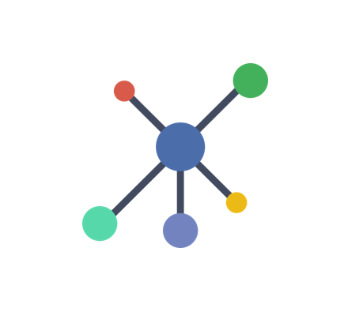
2. Prédictions avec la méthode KNN
Introduction au Machine Learning – Compte rendu d’apprentissage et de Travaux Pratiques

Slide 13
Prédictions avec la méthode KNN
Import des données via Pandas
Introduction au Machine Learning – Compte rendu d’apprentissage et de Travaux Pratiques

Slide 14
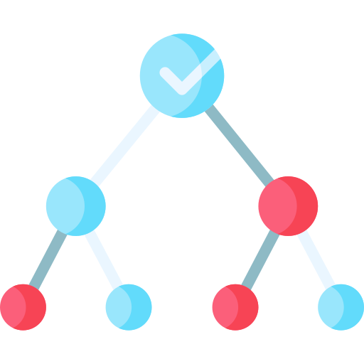
3. Prédictions avec la méthode d’arbre de décisions
Introduction au Machine Learning – Compte rendu d’apprentissage et de Travaux Pratiques

Slide 15
Construction d’un arbre de décisions
Construction simple
Introduction au Machine Learning – Compte rendu d’apprentissage et de Travaux Pratiques

Slide 16
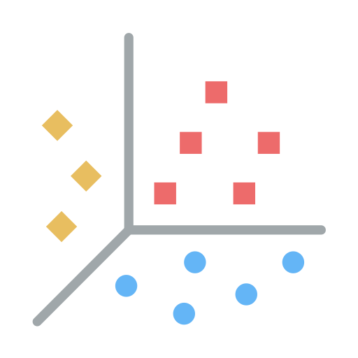
4. Prédictions avec la méthode Kmeans
Introduction au Machine Learning – Compte rendu d’apprentissage et de Travaux Pratiques

Slide 17
Construction d’un arbre de décisions classificateur
Construction simple
Introduction au Machine Learning – Compte rendu d’apprentissage et de Travaux Pratiques

Slide 20

Synthèse du cours
Introduction au Machine Learning – Compte rendu d’apprentissage et de Travaux Pratiques

Slide 21

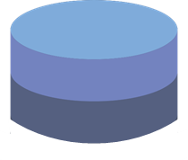



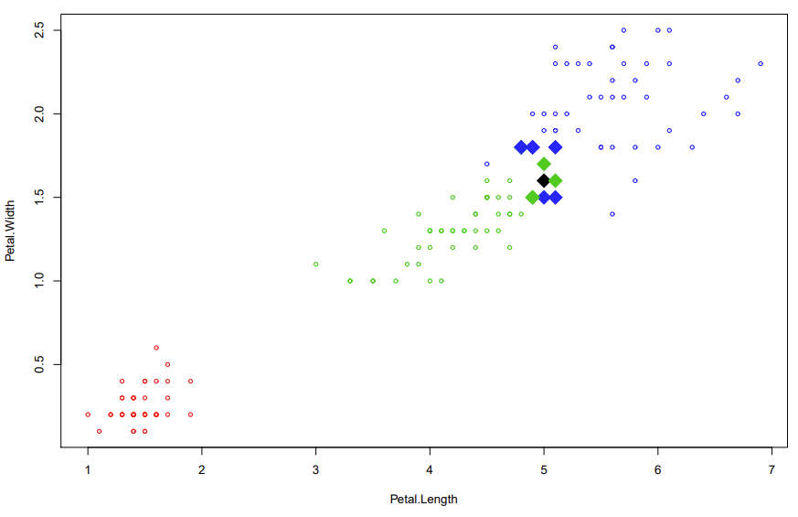

Synthèse du cours
Méthode KNN
Données d’entrainement
Jeu de données à ségréguer en deux parties
Données de test
Apprentissage supervisé
On prédit la caractéristique du point à partir de ses K voisins les plus proches
Attention aux données et au paramétrage !
Introduction au Machine Learning – Compte rendu d’apprentissage et de Travaux Pratiques

Slide 22
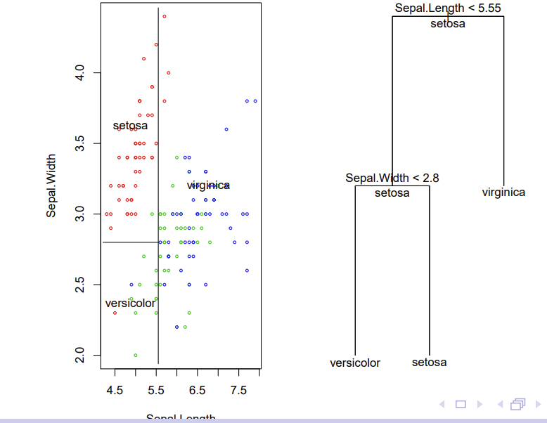
Synthèse du cours
Arbres de décision
Segmentation de l’espace en sous-espaces où l’entropie est minimale
Puis, à partir des caractéristiques de l’échantillon étudié, l’algorithme peut prédire sa classe, en s’orientant grâce à l’arbre
Il est possible d’élaguer des branches de l’arbre pour éliminer les moins pertinentes et ainsi améliorer la précision de l’arbre
Introduction au Machine Learning – Compte rendu d’apprentissage et de Travaux Pratiques

Slide 23
Synthèse du cours
Kmeans
Introduction au Machine Learning – Compte rendu d’apprentissage et de Travaux Pratiques

Slide 24

Entraînement d’un modèle de ML avec KNN (snippets)
Introduction au Machine Learning – Compte rendu d’apprentissage et de Travaux Pratiques

Slide 25
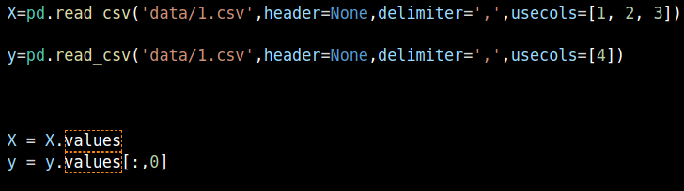
Entraînement d’un modèle de ML avec KNN (snippets)
Import des données via Pandas
Introduction au Machine Learning – Compte rendu d’apprentissage et de Travaux Pratiques

Slide 26
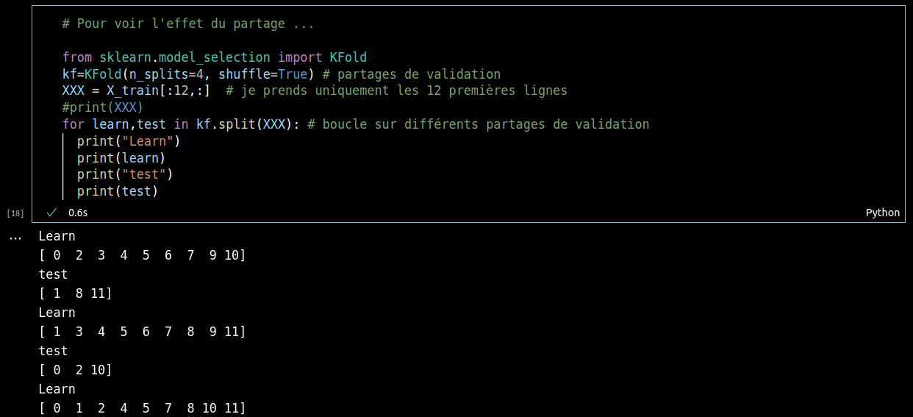
Entraînement d’un modèle de ML avec KNN (snippets)
Méthode KFold pour compléter les données manquantes
Introduction au Machine Learning – Compte rendu d’apprentissage et de Travaux Pratiques

Slide 27
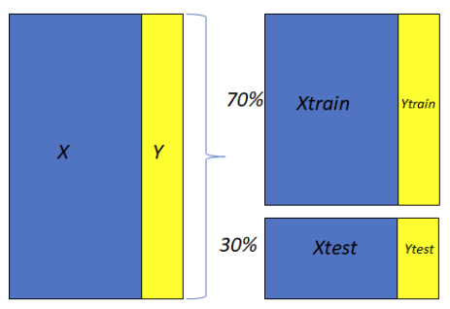
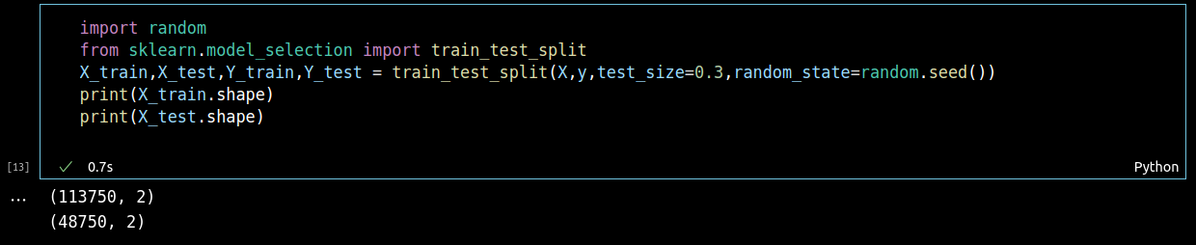
Entraînement d’un modèle de ML avec KNN (snippets)
Préparation des échantillons d’entraînement et de test
Jeu de données initial
Jeu de données ségrégué
On construit cet échantillon sur la base d’un nombre pseudo-aléatoire
70% / 30% classique
Introduction au Machine Learning – Compte rendu d’apprentissage et de Travaux Pratiques

Slide 28
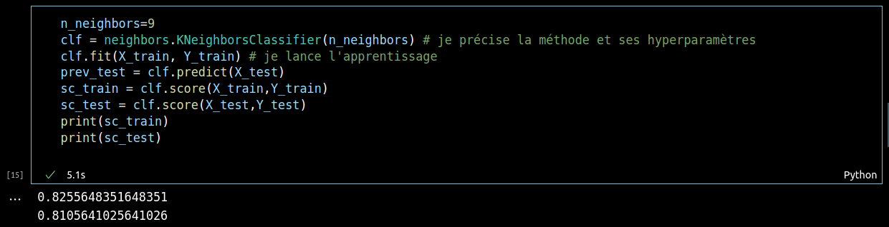
Entraînement d’un modèle de ML avec KNN (snippets)
Préparation des échantillons d’entraînement et de test
On entraîne notre modèle avec les données splittées en 70/30
Le score est intéressant, mais pas non plus imbattable…
Introduction au Machine Learning – Compte rendu d’apprentissage et de Travaux Pratiques

Slide 29
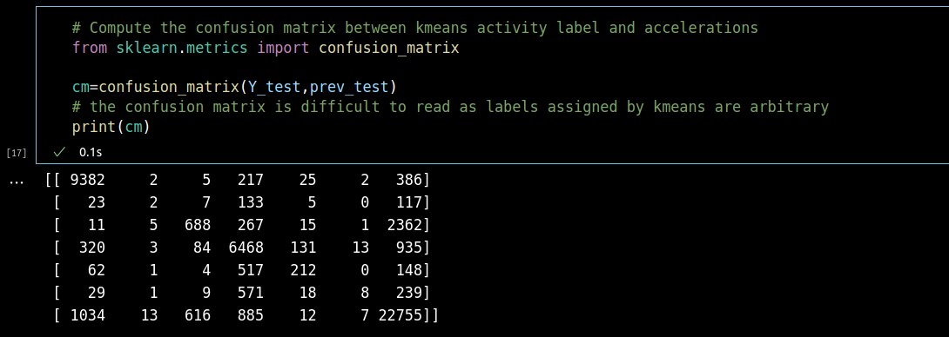
Entraînement d’un modèle de ML avec KNN (snippets)
Evaluation du modèle avec la matrice de confusion
1
2
Activités correctes
(réel correspond à ce qui a été prédit)
3
Activités réelles
4
5
6
Activités incorrectes
(réel correspond à autre chose que ce qui a été prédit)
7
1
2
3
4
5
6
7
Activités prédites par le modèle
Introduction au Machine Learning – Compte rendu d’apprentissage et de Travaux Pratiques

Slide 30
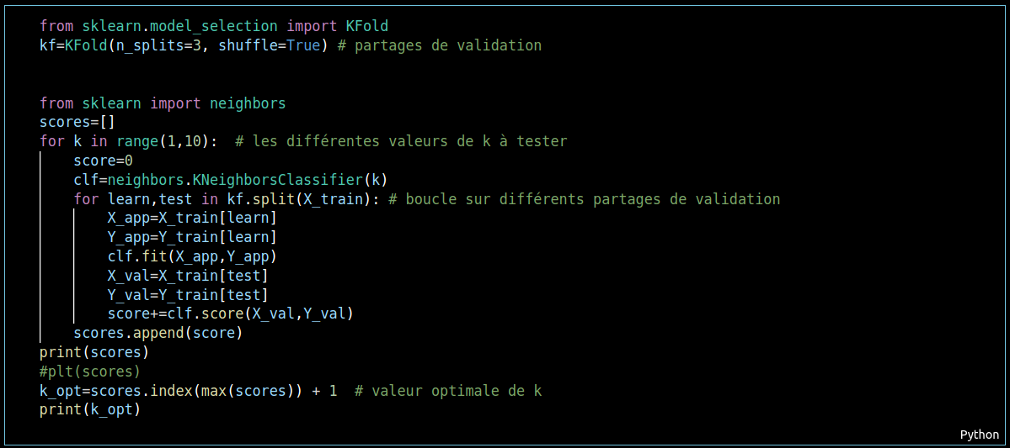
Entraînement d’un modèle de ML avec KNN (snippets)
Recherche de l’hyperparamètre K optimal
Recherche du meilleur hyperparamètre K
Index du score maximal
Score maximal
Introduction au Machine Learning – Compte rendu d’apprentissage et de Travaux Pratiques

Slide 31
Entraînement d’un modèle d’arbre de décisions
Introduction au Machine Learning – Compte rendu d’apprentissage et de Travaux Pratiques

Slide 32
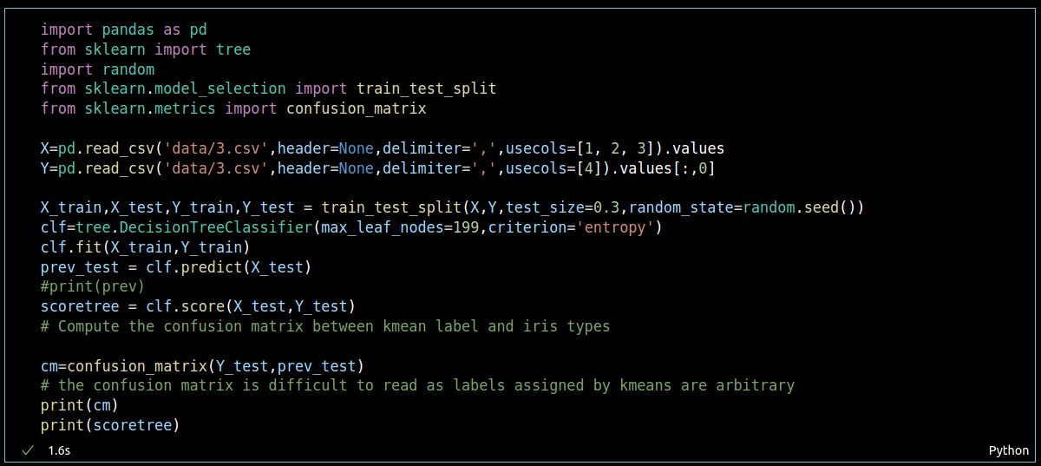
Construction d’un arbre de décisions classificateur (snippets)
Construction simple
Même chose qu’avec KNN
On peut construire notre DTC selon différents critères
On configure le nombre de feuilles maximal
(ici au doigt mouillé)
Même chose qu’avec KNN
Introduction au Machine Learning – Compte rendu d’apprentissage et de Travaux Pratiques

Slide 33
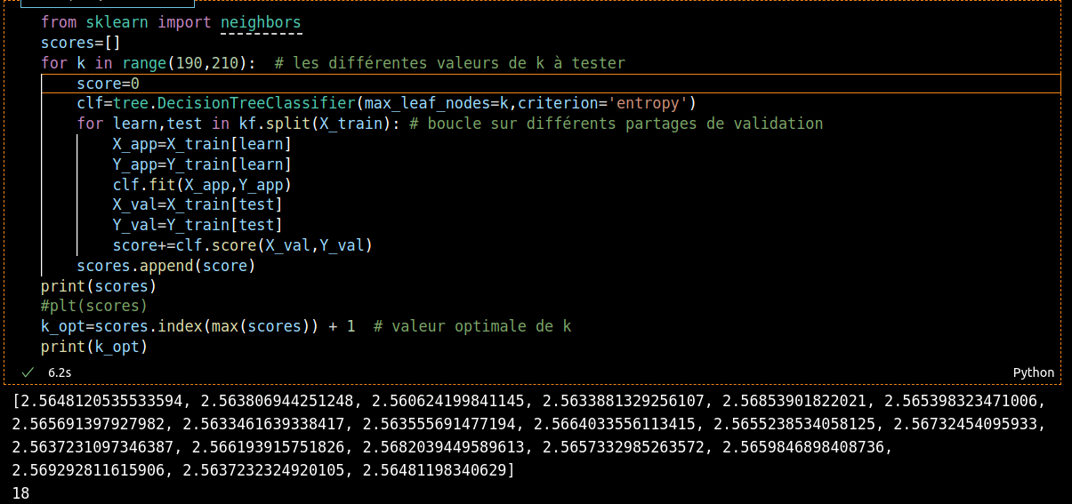
Construction d’un arbre de décisions (snippets)
Recherche de l’hyperparamètre K (nombre de feuilles) optimal
Le nombre de feuilles optimal vaut donc 190+18 = 208
Introduction au Machine Learning – Compte rendu d’apprentissage et de Travaux Pratiques

Slide 34
Entraînement d’un modèle Kmeans
Introduction au Machine Learning – Compte rendu d’apprentissage et de Travaux Pratiques

Slide 35
Analyse des données (sources)
Introduction au Machine Learning – Compte rendu d’apprentissage et de Travaux Pratiques

Slide 36
Analyse descriptive de notre ensemble de données
Analyse des données - Activités dynamiques très peu représentées
Les activités « statiques » sont représentées à + de 75%
Certaines données sont très peu représentées
Essayer un KNN pondéré plutôt qu’un KNN?
Introduction au Machine Learning – Compte rendu d’apprentissage et de Travaux Pratiques
Notes:
Certaines données sont très peu représentées ➔ données asymétriques ➔ l’algorithme KNN risque de ne pas donner de résultats pertinents si on prend un K trop élevé : on aura toujours beaucoup de chances d’avoir majoritairement une activité 1 ou 7 ➔ Il faudrait par exemple mieux utiliser un algorithme KNN pondéré comme KNN à plus grande tolérance ou analyse des composantes du voisinage (source : https://www.youtube.com/watch?v=9pvbEP1eyNY)

Slide 37
Analyse descriptive de notre ensemble de données
Analyse des données brutes
 | Moyennes
Activité | Accélération x | Accélération y | Accélération z
1 | 1965 | 2373 | 2119
2 | 1892 | 2376 | 2067
3 | 1893 | 2383 | 2011
4 | 1884 | 2381 | 2051
5 | 1918 | 2373 | 2103
6 | 1888 | 2381 | 2031
7 | 1900 | 2383 | 2008
 | Ecart-types
Activité | Accélération x | Accélération y | Accélération z
1 | 28 | 22 | 24
2 | 33 | 50 | 49
3 | 20 | 24 | 33
4 | 45 | 88 | 49
5 | 49 | 89 | 76
6 | 46 | 79 | 59
7 | 20 | 9 | 39
Pour toutes les activités, c’est l’accélération en y (resp. x) qui est la plus (resp. moins) élevée
Les activités « statiques » (1, 3, 7) ont des accélérations anormalement élevées
Les activités « dynamiques » (2, 4, 5, 6) – les moins représentées - ont les écarts-types plus élevés
Introduction au Machine Learning – Compte rendu d’apprentissage et de Travaux Pratiques
Notes:
Accéléromètre non calibré
Ecart-type relativement faible
Le système de coordonnées (x, y, z) des données ne semble pas être aligné sur celui de la surface terrestre
Peut-être faudrait-il changer de base ? A comparer avec la méthode ACP?

Slide 38
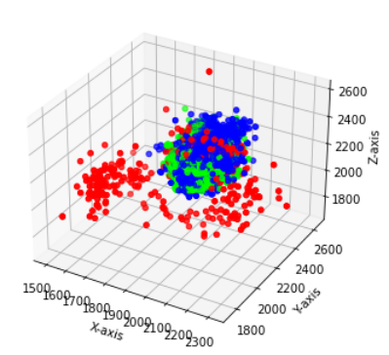
Analyse descriptive de notre ensemble de données
Analyse des données
 | Accélération x | Accélération y | Accélération z
Moyenne | 1910 | 2380 | 2041
Ecart-type | 41 | 42 | 60
Min | 1455 | 1697 | 1644
Max | 1935 | 2386 | 2101
Plot nos activités en fonction de accélération au niveau des données brutes (https://stackoverflow.com/questions/34748798/python-legend-in-3dplot)
Expliquer pourquoi les activités de repos entraînent beaucoup d’accélération ? Regarder la source des données (researchgate)
Comparer les résultats entre les différentes méthodes abordées et leur paramétrage (3 méthodes d’évaluation : matrice de confusion, score de comparaison, plot3D).
Analyse statistique sur l’ensemble des accélérations, toutes activités confondues
Introduction au Machine Learning – Compte rendu d’apprentissage et de Travaux Pratiques
Notes:
Accéléromètre non calibré
Ecart-type relativement faible
Le système de coordonnées (x, y, z) des données ne semble pas être aligné sur celui de la surface terrestre
Peut-être faudrait-il changer de base avec la méthode ACP?

